Slide 1
网站变更监控自动报告
快科技-首页
2026-04-20 19:36:55

Slide 2
分析结论
1. **近期活跃度较低**：过去7天仅有一次数据更新（4月20日），整体变动频率较低，内容维护或更新节奏较为平缓。
2. **内容关注度集中**：近30天最受关注的记录为华为Pura 90 Pro Max相关主题，但互动量（2次）有限，可能需进一步观察用户兴趣方向。
3. **整体变动量有限**：总变更次数仅为2次，说明数据或内容更新规模较小，可能处于初始阶段或低活跃周期。

Slide 3
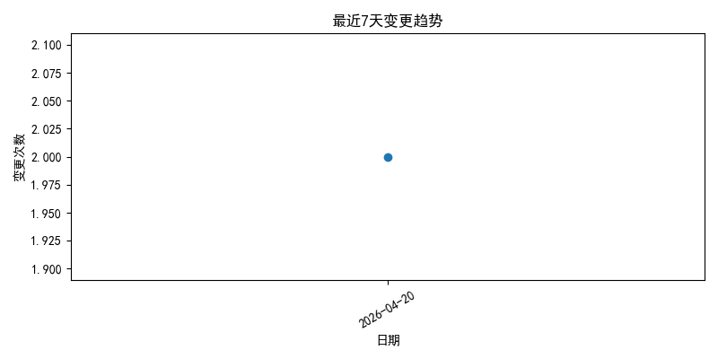
source_51_20260420_193655_trend.png

Slide 4
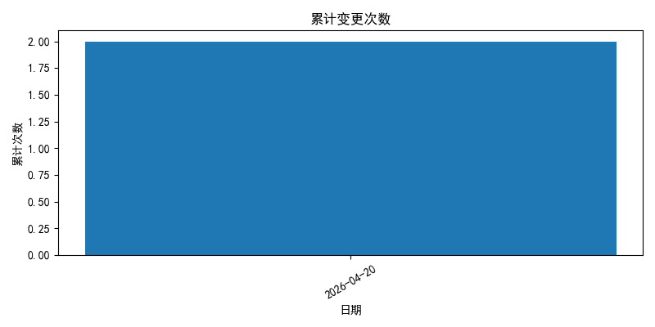
source_51_20260420_193655_cumulative.png

Slide 5
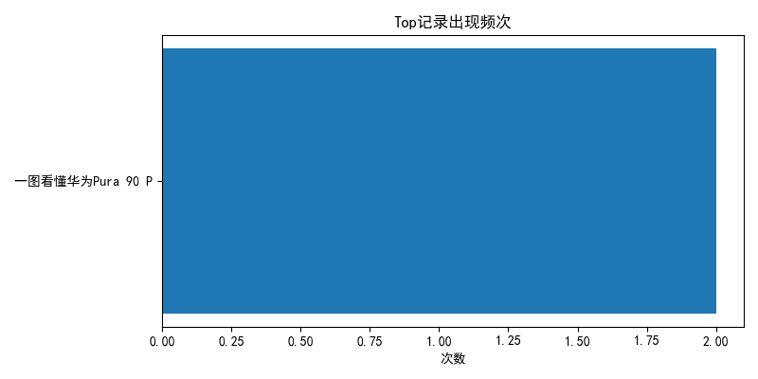
source_51_20260420_193655_top.png

